Slide 1
Bài 68: Giờ – Phút (tiết 2)
TOÁN 2
Tập 2

Slide 2


KHỞI ĐỘNG

Slide 3


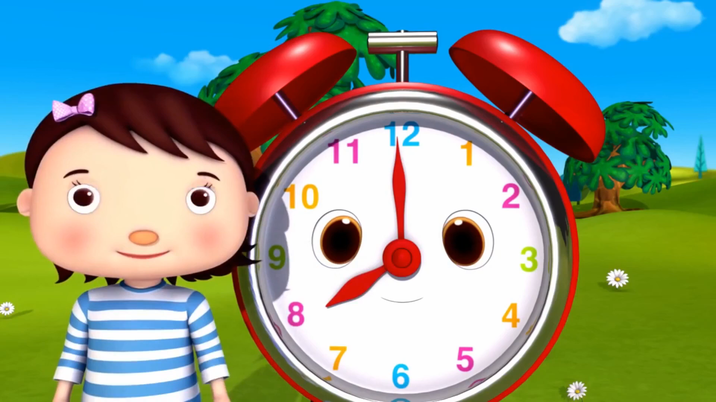

Slide 4

NÀO MÌNH CÙNG XEM GIỜ

Slide 5




LUYỆN TẬP –
THỰC HÀNH

Slide 6


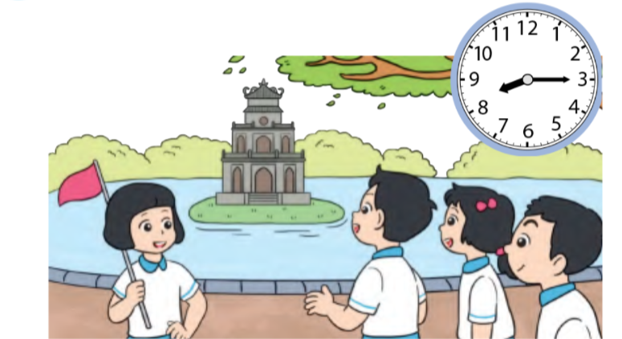
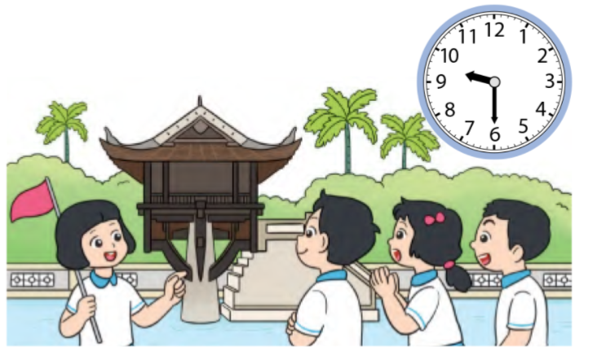
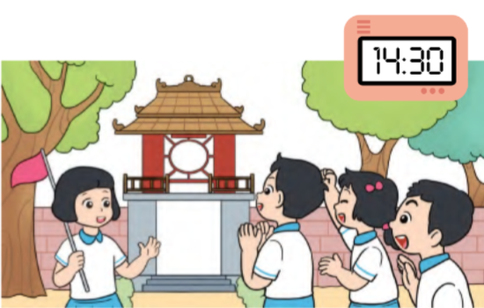
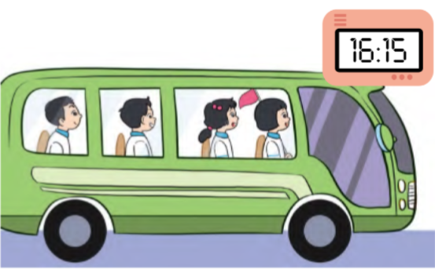
3
Xem tranh rồi trả lời các câu hỏi:
a. Nam và các bạn đến hồ Hoàn Kiếm lúc mấy giờ?
b. Nam và các bạn đến chùa Một Cột lúc mấy giờ?
c. Nam và các bạn đến
Văn Miếu lúc mấy giờ?
d. Nam và các bạn lên xe
ra về lúc mấy giờ?

Slide 7
3
Xem tranh rồi trả lời các câu hỏi:
8 giờ 15 phút
a. Nam và các bạn đến hồ Hoàn Kiếm lúc mấy giờ?

Slide 8
3
Xem tranh rồi trả lời các câu hỏi:
9 giờ 30 phút
hay 9 giờ rưỡi
b. Nam và các bạn đến chùa Một Cột lúc mấy giờ?

Slide 9
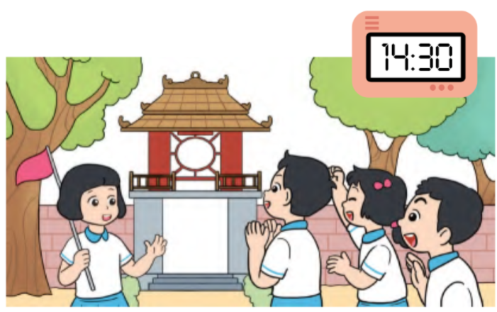
3
Xem tranh rồi trả lời các câu hỏi:
14 giờ 30 phút
(2 giờ 30 phút chiều)
c. Nam và các bạn đến
Văn Miếu lúc mấy giờ?

Slide 10
3
Xem tranh rồi trả lời các câu hỏi:
16 giờ 15 phút
(4 giờ 15 phút chiều)
d. Nam và các bạn lên xe
ra về lúc mấy giờ?

Slide 11
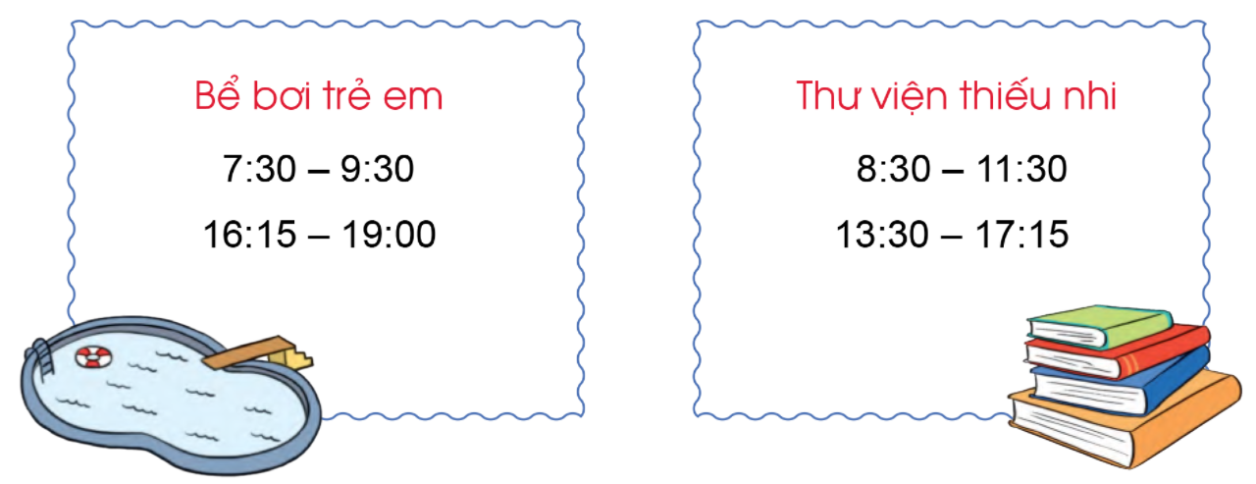
Hãy nói về thời gian mở cửa và đóng cửa của các địa điểm dưới đây:
4
z

Slide 12


Để có thể làm tốt các bài tập trên em nhắn bạn điều gì?
Bài học hôm nay em biết thêm được điều gì?

Slide 13


DẶN DÒ

Slide 14


